Slide 1
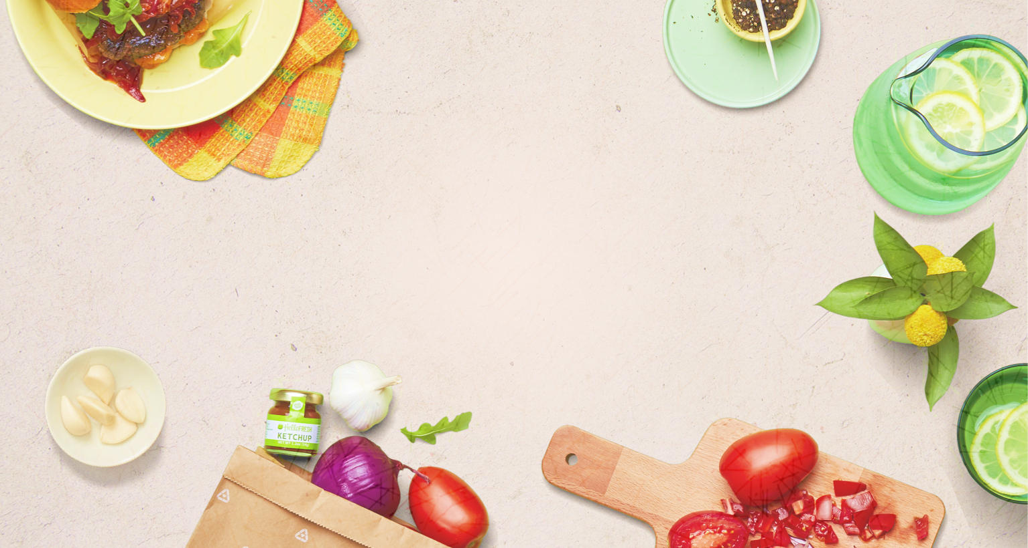


好煮義 Cook Eat 黑桃組
組員：張子賢 沈蕓 劉芳妤
指導老師：郭惠民 蔡政廷 施丞優

Slide 2
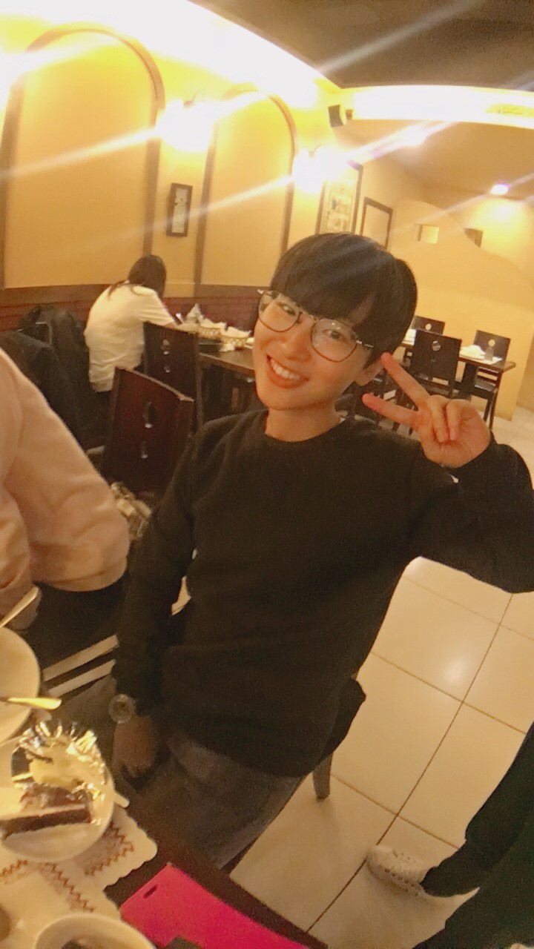

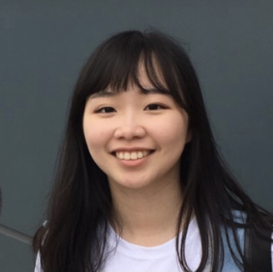
成員工作分配
沈蕓
張子賢(組長)
劉芳妤
資料爬蟲
資料清洗
資料分析
圖像辨識
環境建置
Line Bot
Notes:
成員工作表

Slide 3
專題介紹
主講人：沈蕓
Notes:
我們的專題主要是做食譜推薦

Slide 4
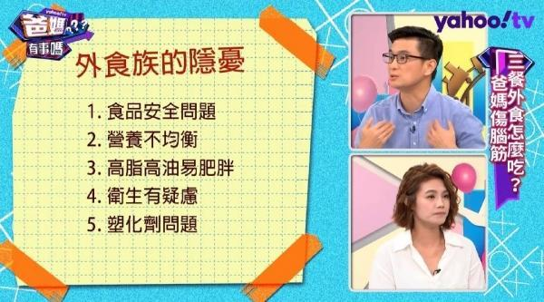
主講人：沈蕓
提案動機
不知道煮什麼？
不知道怎麼煮？
不想花時間研究
注重健康
專題介紹
圖像辨識
資料爬蟲
資料清洗
資料分析
環境建置
功能呈現
未來展望
Notes:
主題是食譜推薦系統
外食的健康隱憂越來越多, 因此開始注重健康,決定自己煮

Slide 5
主講人：沈蕓
目標族群
嘗試自己下廚的人
學生
家庭主婦 / 家庭主夫
上班族
專題介紹
圖像辨識
資料爬蟲
資料清洗
資料分析
環境建置
功能呈現
未來展望

Slide 6

主講人：沈蕓
產品功能
小幫手
圖像辨識
關鍵字搜尋
主題推薦
會員專區
五種主題直接選
使用者問卷
圖像辨識
增肌減脂
美白
提神醒腦
終結疲勞
護眼營養
讓使用者填寫相關訊息，並依據填寫內容搭配關鍵字搜尋。
上傳照片進行即時辨識食材並推薦食譜。
專題介紹
圖像辨識
資料爬蟲
資料清洗
資料分析
環境建置
功能呈現
未來展望
Notes:
詳細功能後面會再為大家介紹
主題推薦: 選取主題提供符合喜好的食譜推薦
會員專區: 讓使用者在剛開始時填寫, 並依據問卷內容結合使用者輸入的關鍵字去做個人喜好推薦

Slide 7


















專題架構
模型訓練
主講人：沈蕓
食材圖片
資料清洗
食譜網站
爬蟲
資料清洗
會員問卷
使用者
專題介紹
圖像辨識
資料爬蟲
資料清洗
資料分析
環境建置
功能呈現
未來展望
Notes:
架構主要分為圖像辨識及食譜分析 linebot三個流程
首先是圖像辨識(準備食材照片) > 過濾掉較為較雜亂的圖片>分別使用兩種模式去做測試 > 架設在flask > flask接收到使用者上傳的圖片會進行即時辨識 > 將辨識結果傳到kafka >
Yolo模型放Flask裡直接做運算
之所以使用kafka的原因是避免大量的使用者同時傳送資訊, 導致在同一時間過度拜訪MysqL, 透過這個機制我們可以減少對MySQL的負擔, 在Mysql取得食譜資訊之後, 會再回傳給使用者

Slide 8
專題架構
模型訓練
主講人：沈蕓
食材圖片
資料清洗
食譜網站
爬蟲
資料清洗
會員問卷
使用者
專題介紹
圖像辨識
資料爬蟲
資料清洗
資料分析
環境建置
功能呈現
未來展望
Notes:
接著是食譜資料
Sklearn 的k-means做分群 spark的ALS做協同過濾
flask接收到使用者輸入的關鍵字搜尋 >傳送到kafka(之所以使用kafka是為了避免同時有大量資料的輸入導致過於拜訪mysql而造成mysql無法運作) > kafka到mysql撈取資料再傳回給使用者
此時使用者會有兩個按鈕可以做點取 > 紀錄使用者行為 >存放至hadoop

Slide 9
圖像辨識
主講人：沈蕓
Notes:
接下來我來介紹圖像辨識技術的部份

Slide 10
主講人：沈蕓
模型選擇
CNN
Yolov4
Two Stage
學習方法
One Stage
慢
偵測速度
快(即時性)
高
辨識精確度
高
專題介紹
圖像辨識
資料爬蟲
資料清洗
資料分析
環境建置
功能呈現
未來展望
Notes:
在挑選模型的時候 根據官方文件選擇了兩個看起來比較合適的模型 去做嘗試
我們使用兩種模型分別去做比較
Yolo到v4版時辨識精確度已經不輸CNN

Slide 11
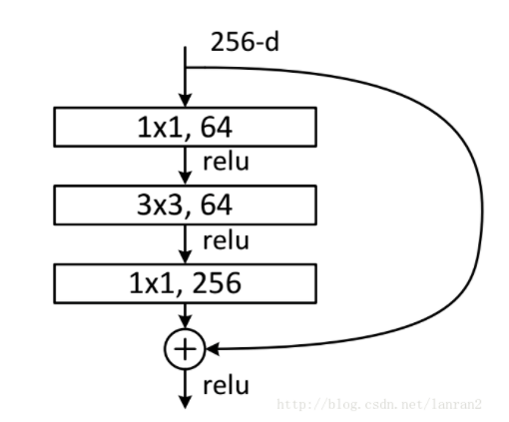
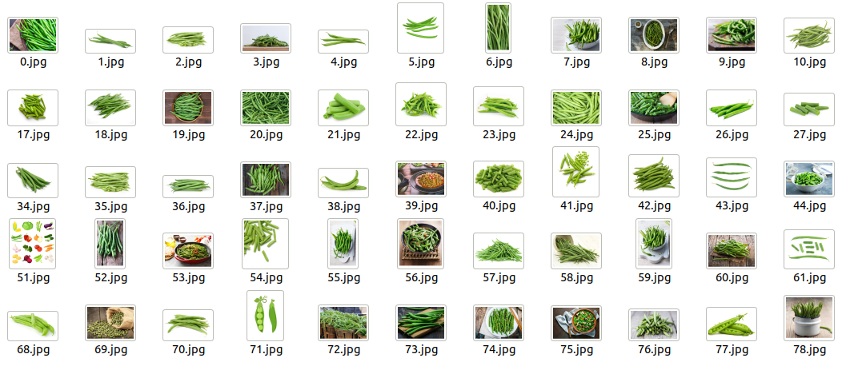
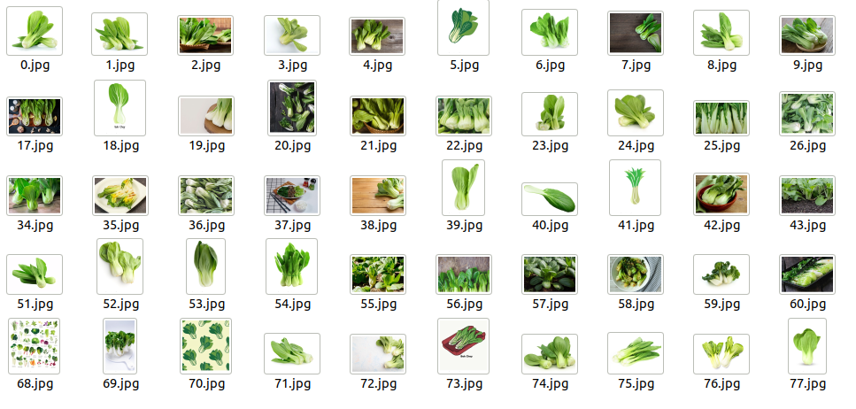
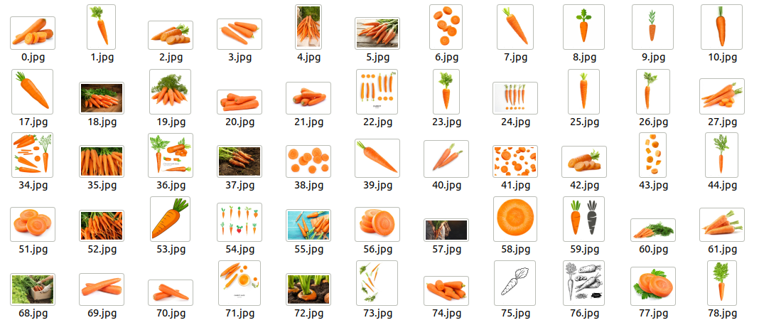
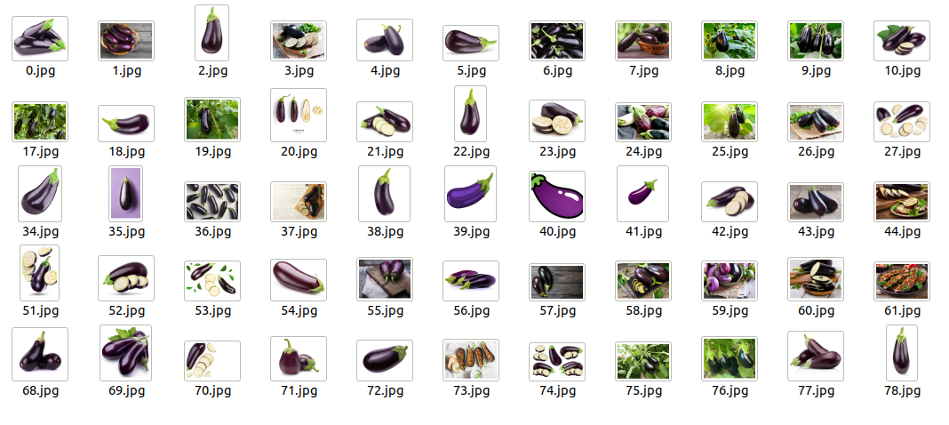
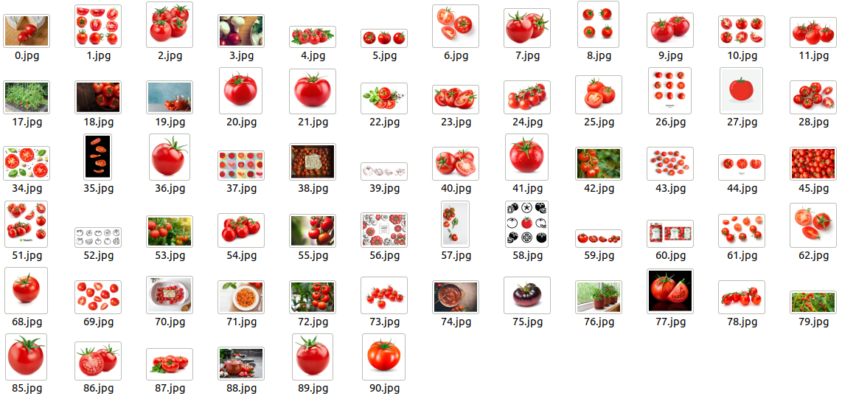
主講人：沈蕓
CNN – ResNet50
選擇ResNet50
目的是減少計算和引數量
準備資料集
約1000張的食材訓練圖片(5種)
專題介紹
圖像辨識
資料爬蟲
資料清洗
資料分析
環境建置
功能呈現
未來展望
Notes:
為甚麼選擇CNN中的resnet?
殘差學習，可將特徵強化且保持原來輸入的特性
而在其中選擇resnet50的原因是在於他的架構,目的是減少計算和引數量
選完模型後, 準備了5種食材類別約1000張圖片

Slide 12
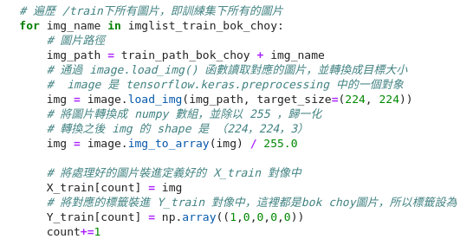
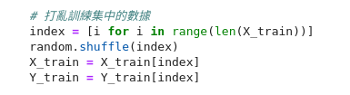
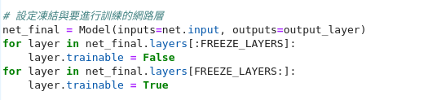
主講人：沈蕓
CNN – ResNet50
轉換每個圖片的大小，並設標籤
打亂訓練集的順序
設定凍結層，彌補資料集較少的問題
專題介紹
圖像辨識
資料爬蟲
資料清洗
資料分析
環境建置
功能呈現
未來展望
Notes:
待訓練資料集較小，與預訓練模型資料集相似度較小時。可以凍結模型的前k層，重新模型的後n-k層。凍結模型的前k層，用於彌補資料集較小的問題。

Slide 13
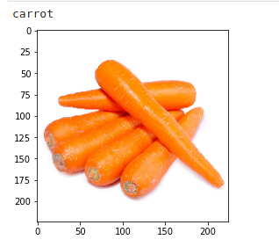
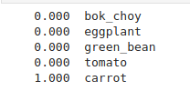
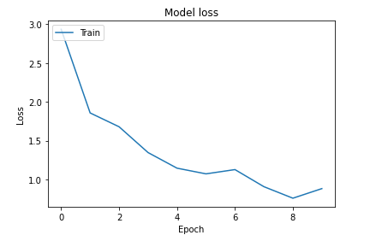
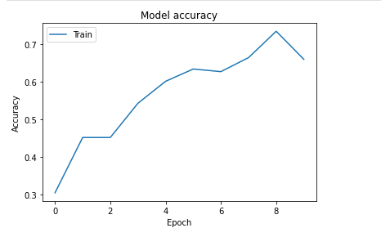
主講人：沈蕓
CNN – ResNet50
Accuracy未達到理想的目標
3. 能有效辨識食材種類
1. Loss收斂不太穩定
2. Accuracy介於60-70%
專題介紹
圖像辨識
資料爬蟲
資料清洗
資料分析
環境建置
功能呈現
未來展望
Notes:
總體而言並未達到我們理想的目標

Slide 14
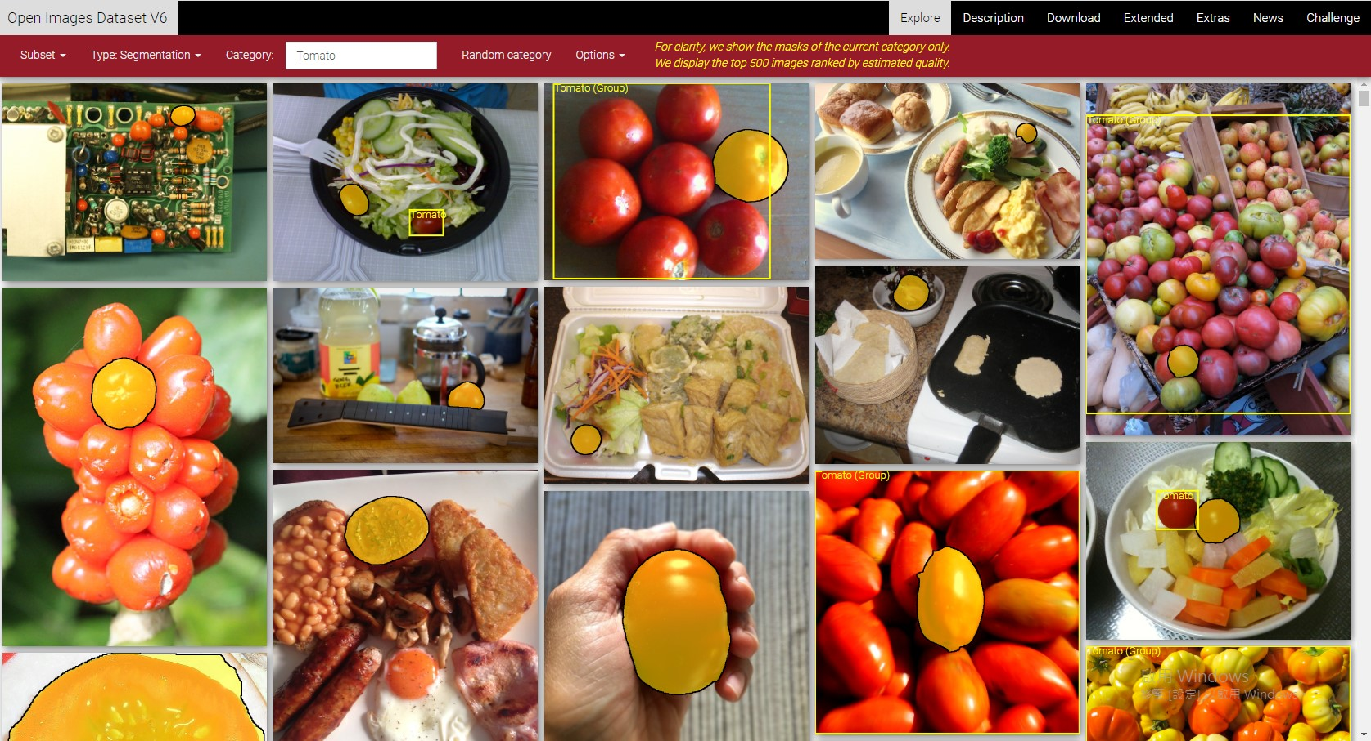
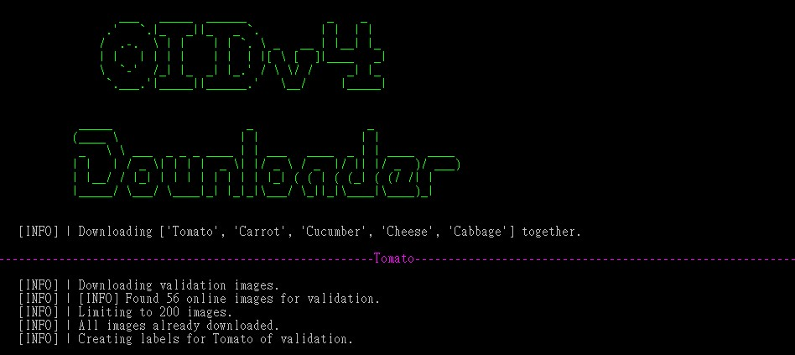
主講人：沈蕓
Yolov4 - 圖片來源
Open Images
使用OIDv4下載
專題介紹
圖像辨識
資料爬蟲
資料清洗
資料分析
環境建置
功能呈現
未來展望
Notes:
Ｏｐｅｎ Ｉｍａｇｅｓ提供的Ｄａｔａ圖片，已經標記好食材
並使用ＯＩＤｖ４這個工具將ｏｐｅｎ ｉｍａｇｅｓ需要的類別的圖片與ｌａｂｅｌ下載下來

Slide 15
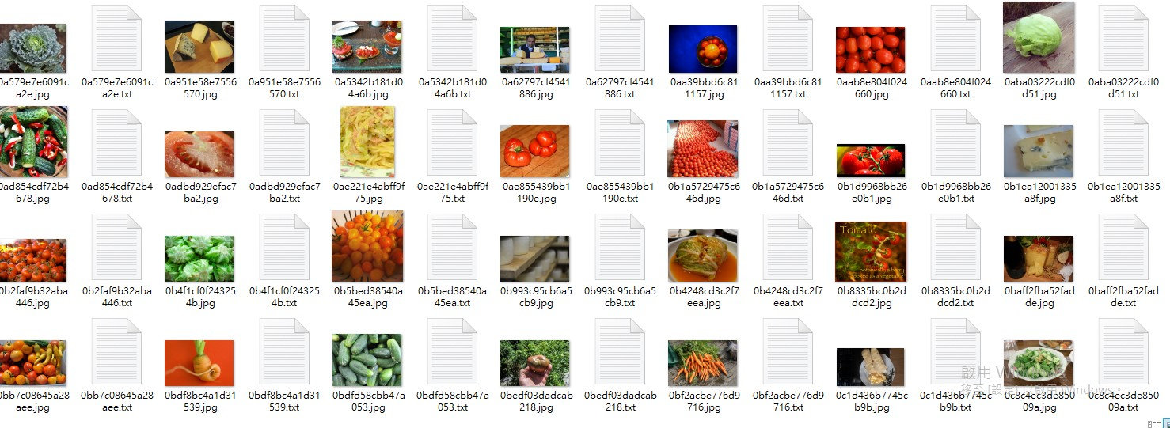
主講人：沈蕓
Yolov4 - 準備訓練集
清洗下載後的圖片（5種約5000張）
專題介紹
圖像辨識
資料爬蟲
資料清洗
資料分析
環境建置
功能呈現
未來展望
Notes:
去除較為雜亂，或是主食材佔整體比例較小的圖片
步驟

Slide 16
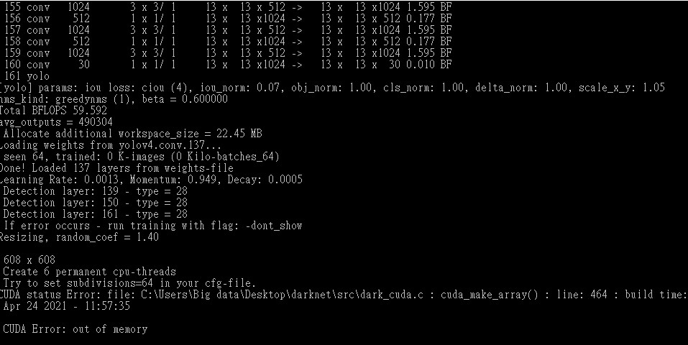
主講人：沈蕓
Yolov4 - 遇到的問題
遇到錯誤：
CUDA Error : out of memory
專題介紹
圖像辨識
資料爬蟲
資料清洗
資料分析
環境建置
功能呈現
未來展望
Notes:
GPU的記憶體不夠

Slide 17
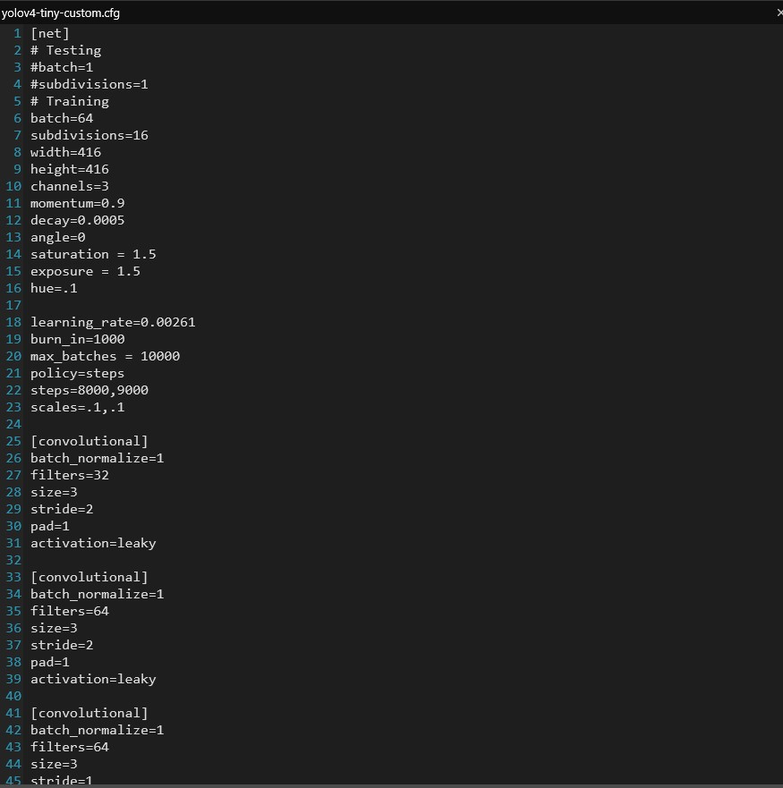
解決方法
模型改成使用「yolov4-tiny」
參考官方文件修改成yolov4-tiny可用的參數。
主講人：沈蕓
專題介紹
圖像辨識
資料爬蟲
資料清洗
資料分析
環境建置
功能呈現
未來展望
Notes:
subdivisons主要是設定mini-batch的數量，所以subdivisons值設定愈大，對於GPU記憶體負擔就會愈小。

Slide 18
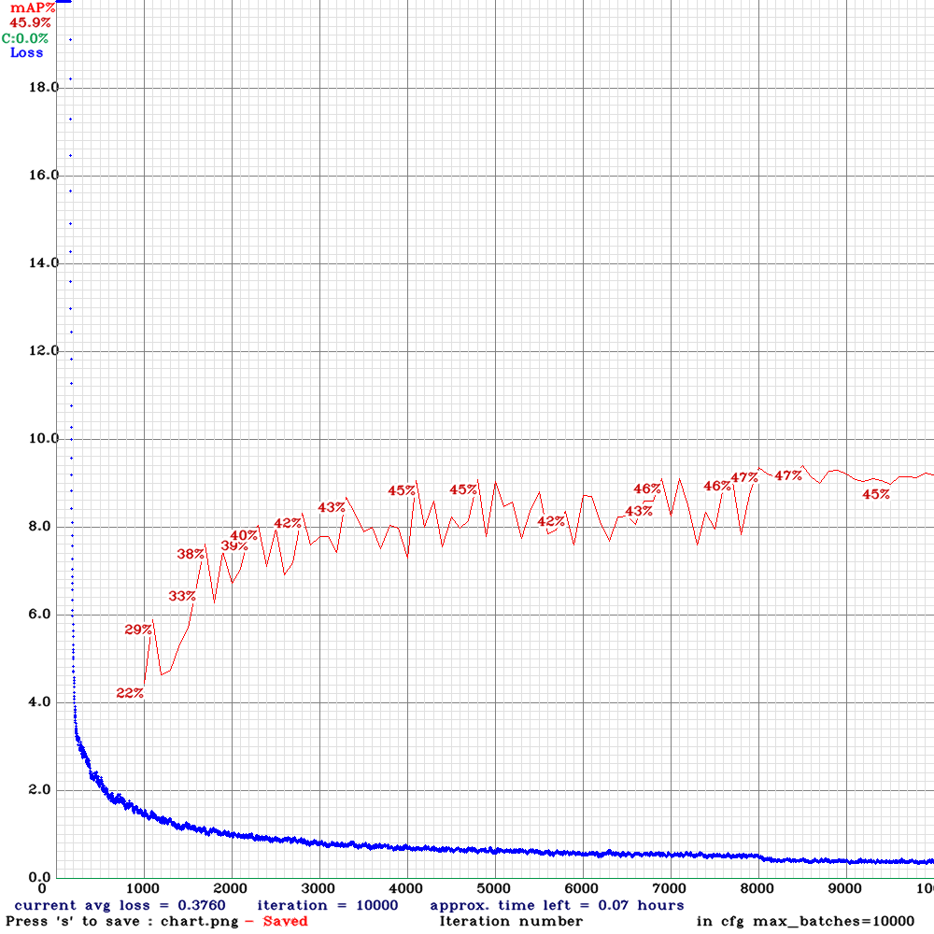
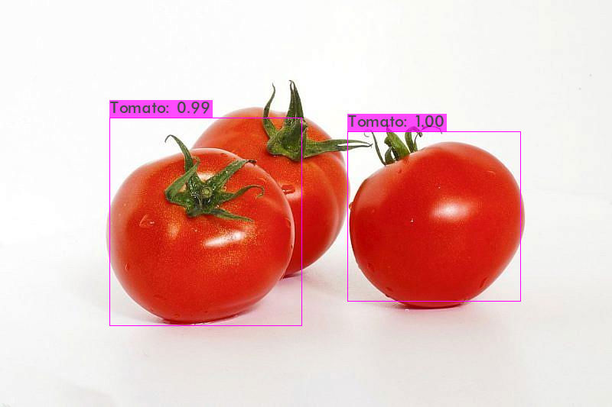
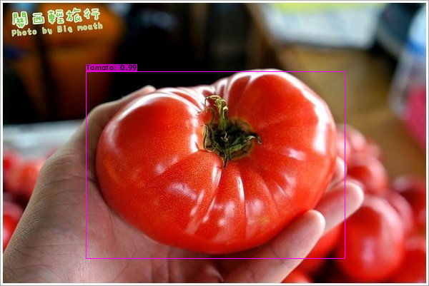
主講人：沈蕓
Yolov4 - 訓練結果
Loss 穩定收斂
辨識率高達90%
專題介紹
圖像辨識
資料爬蟲
資料清洗
資料分析
環境建置
功能呈現
未來展望

Slide 19
主講人：沈蕓
模型結果比較
ResNet50
Yolov4-tiny
60% - 70%
辨識率
90%↑
實際
偵測速度
稍慢
即時性且快速
少
使用資源
少
專題介紹
圖像辨識
資料爬蟲
資料清洗
資料分析
環境建置
功能呈現
未來展望
Notes:
綜合以上結果來看
偵測速度即時 以及 辨識率高
最後決定使用yolov4-tiny的模型

Slide 20
資料爬蟲
主講人：沈蕓

Slide 21



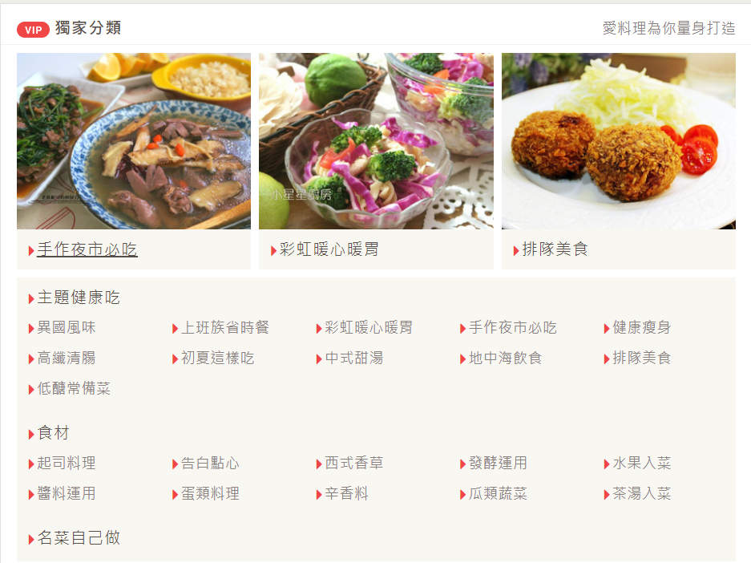
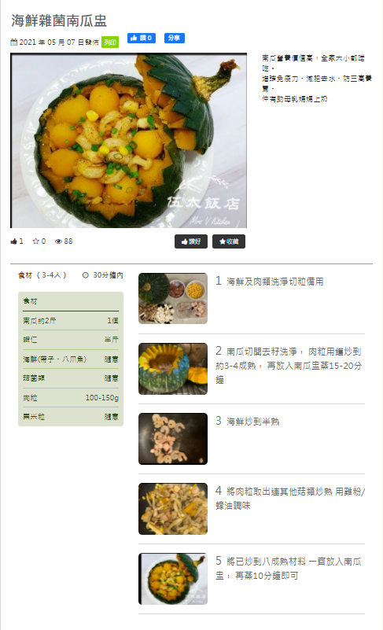
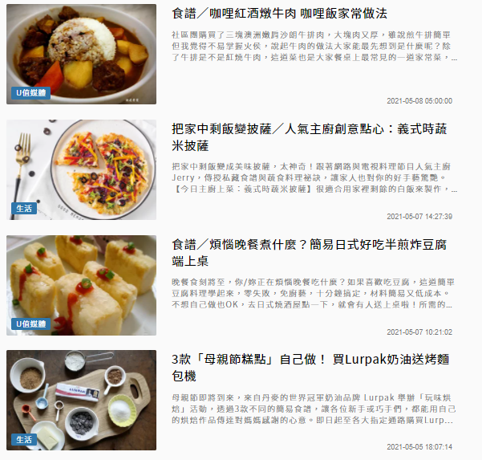
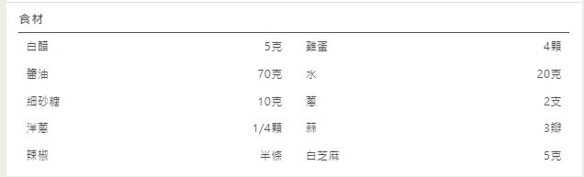
資料來源
主講人：沈蕓
icook
cook1cook
聯合新聞網
約10萬筆
約5萬筆
約3萬筆
專題介紹
圖像辨識
資料爬蟲
資料清洗
資料分析
環境建置
功能呈現
未來展望
專題介紹

Slide 22
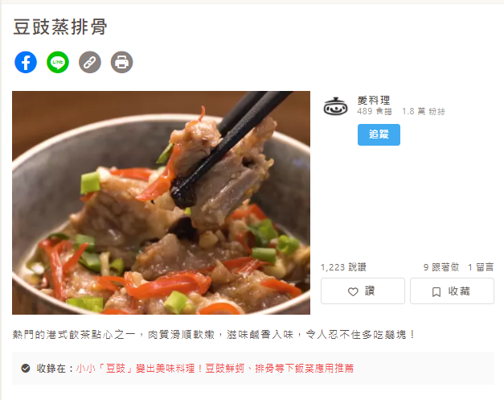

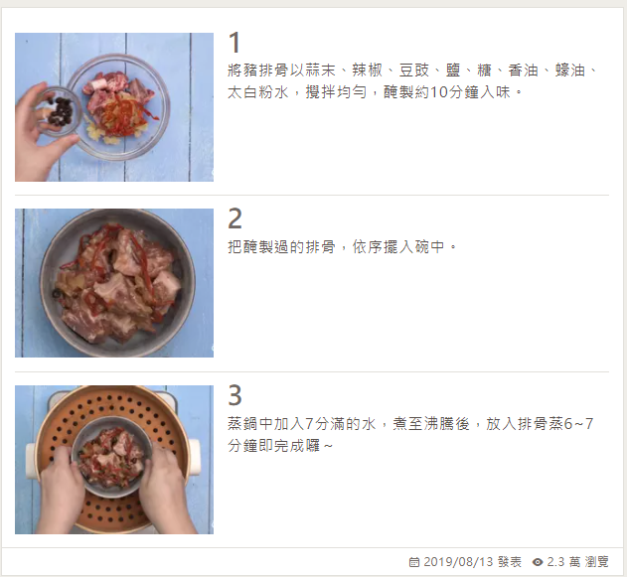
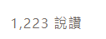
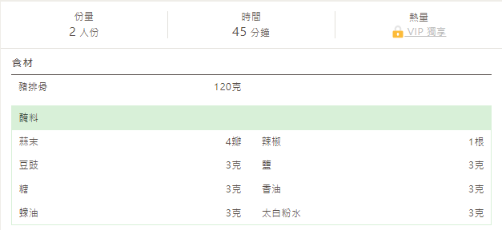
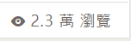
食譜名稱
主講人：沈蕓
爬取項目
食譜圖片
食譜URL
作者名字
按讚數
食譜步驟
食譜介紹
食譜份量
食材與單位
瀏覽數
專題介紹
圖像辨識
資料爬蟲
資料清洗
資料分析
環境建置
功能呈現
未來展望
專題介紹

Slide 23
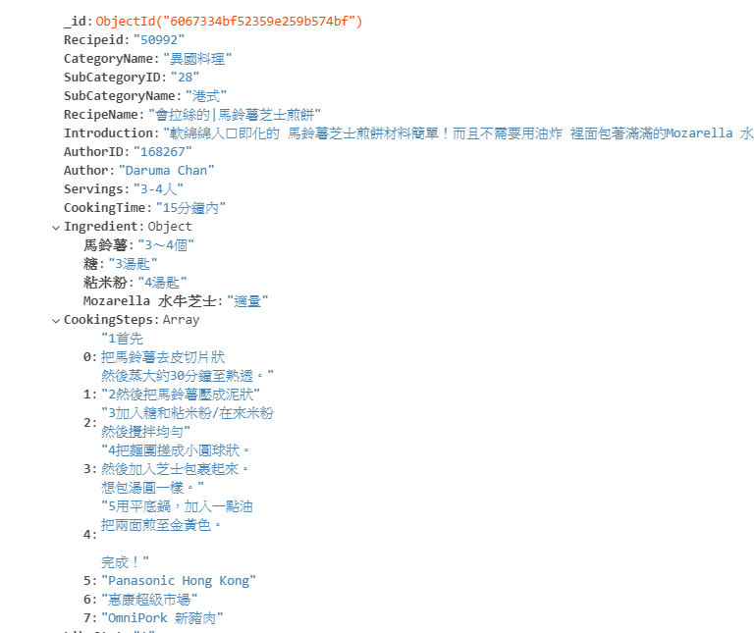
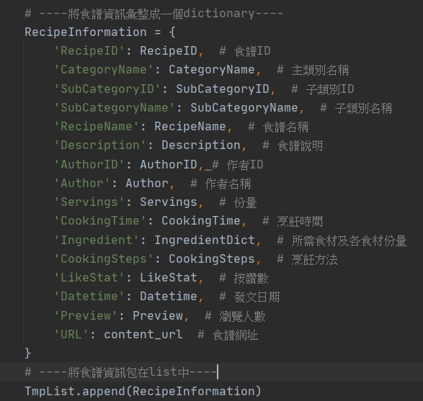
主講人：沈蕓
爬蟲資料儲存
每爬取三頁就儲存到MongoDB
同時將食譜內容存在本地端備份。
專題介紹
圖像辨識
資料爬蟲
資料清洗
資料分析
環境建置
功能呈現
未來展望
專題介紹
Notes:
由於mongoDB 較為彈性以及易於擴展
避免網路問題導致爬蟲中斷造成資料遺失，我們採取每爬取3頁資料就儲存在MongoDB，
並在本地端也進行檔案備份

Slide 24
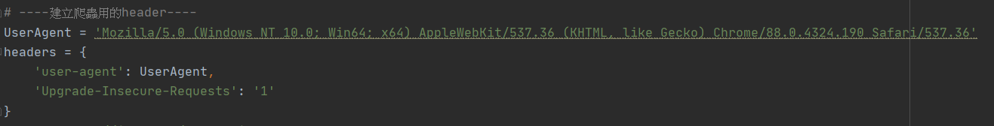
主講人：沈蕓
遇到的問題 - 1
事先帶入Headers，爬蟲仍被阻擋。
專題介紹
圖像辨識
資料爬蟲
資料清洗
資料分析
環境建置
功能呈現
未來展望
專題介紹
Notes:
為了避免爬蟲被擋，我們事先要先帶入Headers，但有些網站只有除了Headers仍不夠

Slide 25
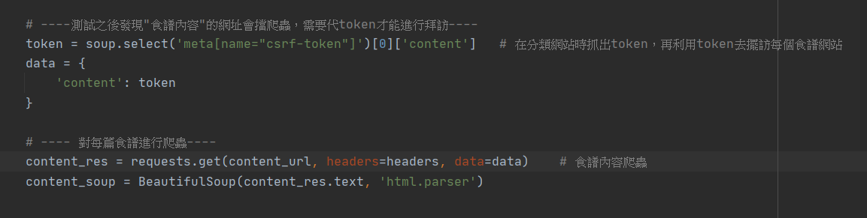
主講人：沈蕓
解決方法 - 1
透過帶token的方式再度進行測試。
專題介紹
圖像辨識
資料爬蟲
資料清洗
資料分析
環境建置
功能呈現
未來展望
專題介紹
Notes:
像是icook在拜訪分類網站時會在使用者身上綁入token，
若沒有帶入token，則無法進入食譜網站進行爬蟲

Slide 26
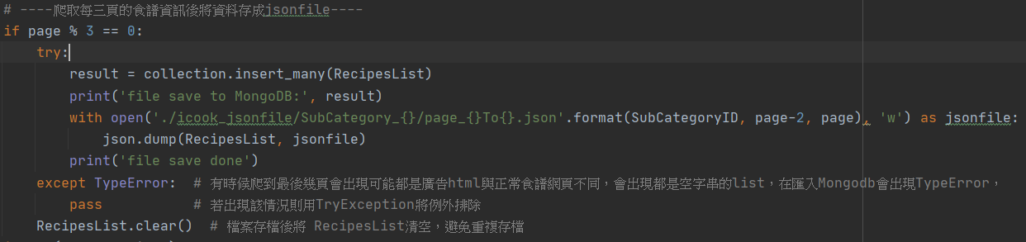
主講人：沈蕓
遇到的問題 - 2
TypeError：有些食譜內容都是廣告。
設定Try Exception去做排除。
專題介紹
圖像辨識
資料爬蟲
資料清洗
資料分析
環境建置
功能呈現
未來展望
專題介紹
Notes:
為了避免爬蟲被擋，我們事先要先帶入Headers，但有些網站只有除了Headers仍不夠

Slide 27
資料清洗
主講人：劉芳妤

Slide 28
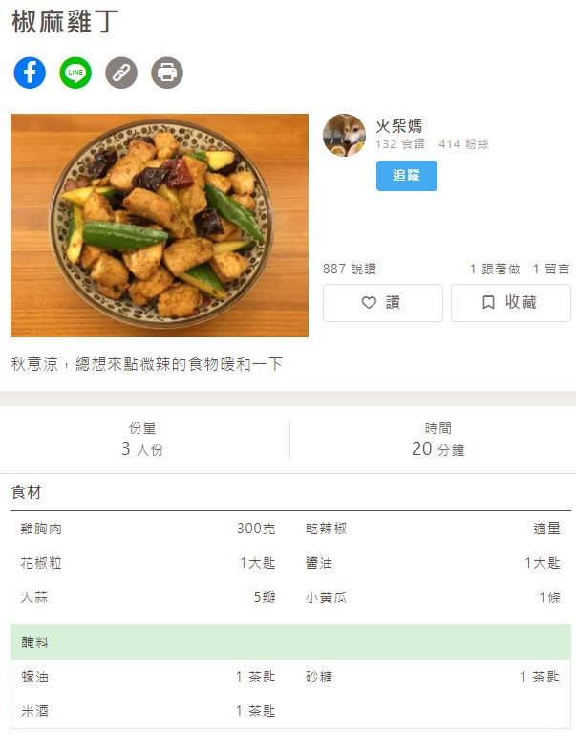
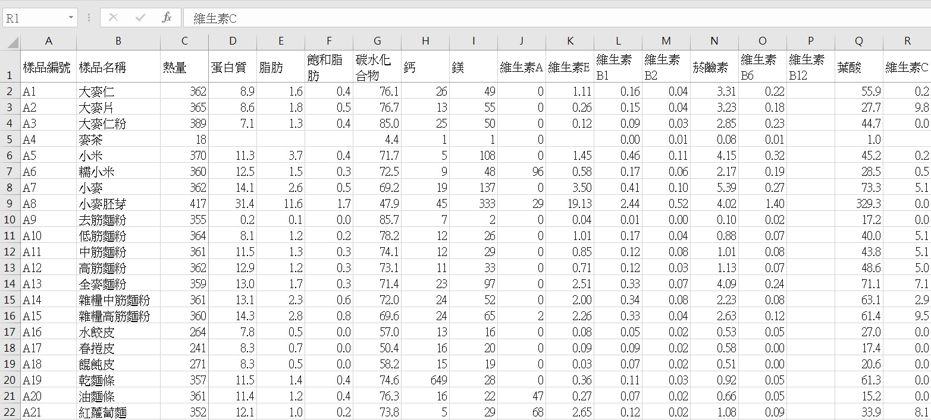

主講人：劉芳妤
目的
需要將食材及用量統一規格，計算出每篇食譜所含營養素
專題介紹
圖像辨識
資料爬蟲
資料清洗
環境建置
功能呈現
未來展望
專題介紹
資料分析

Slide 29
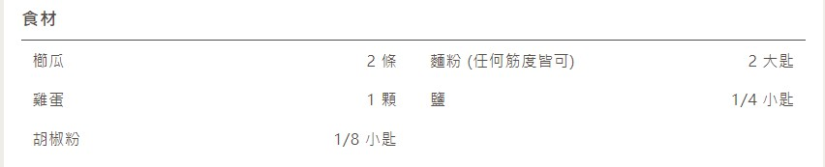
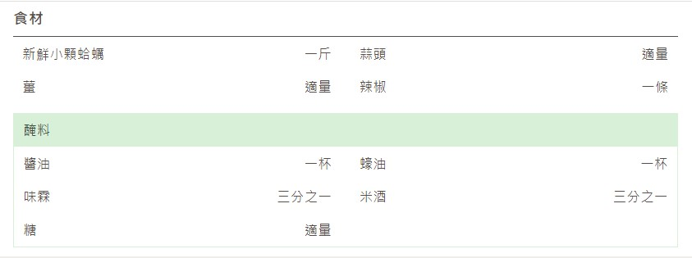
主講人：劉芳妤
原始資料
食材的名稱不乾淨
2. 用量寫法不統一
3. 不明確的用量單位 或沒有單位
專題介紹
圖像辨識
資料爬蟲
資料清洗
環境建置
功能呈現
未來展望
專題介紹
資料分析

Slide 30
主講人：劉芳妤
資料清洗流程
2. 漢字數字
轉阿拉伯數字
4. 數量及單位切割
6. 同義詞 & 轉換表
1. 全形轉半形(V)
3. 數量統一
5. 空值填補
專題介紹
圖像辨識
資料爬蟲
資料清洗
環境建置
功能呈現
未來展望
專題介紹
資料分析

Slide 31
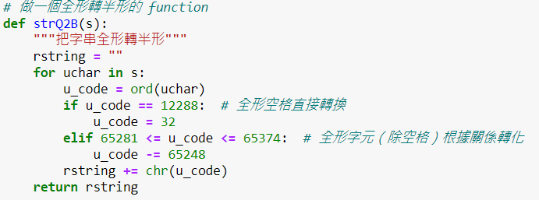
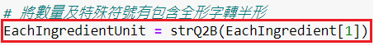
主講人：劉芳妤
資料清洗
1
全形轉半形
2
漢字數字轉阿拉伯數字
3
數量統一
4
數量及單位切割
5
空值填補
6
同義詞&用量轉換表
專題介紹
圖像辨識
資料爬蟲
資料清洗
環境建置
功能呈現
未來展望
專題介紹
資料分析

Slide 32
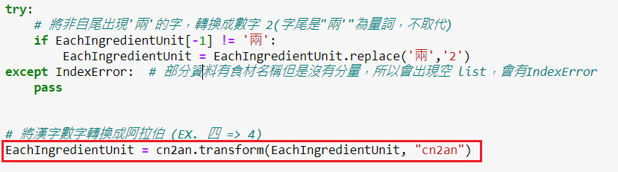
主講人：劉芳妤
資料清洗
1
特別注意「兩」這個字
── 判斷是數量還是量詞，是量詞則不轉換
全形轉半形
2
漢字數字轉阿拉伯數字
3
數量統一
4
數量及單位切割
5
空值填補
6
同義詞&用量轉換表
專題介紹
圖像辨識
資料爬蟲
資料清洗
環境建置
功能呈現
未來展望
專題介紹
資料分析

Slide 33
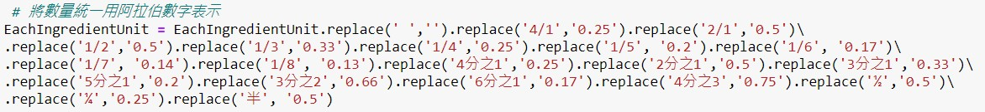
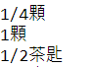
主講人：劉芳妤
資料清洗
1
全形轉半形
2
漢字數字轉阿拉伯數字
3
數量統一
4
數量及單位切割
0.5茶匙
5
空值填補
0.25顆
6
同義詞&用量轉換表
專題介紹
圖像辨識
資料爬蟲
資料清洗
環境建置
功能呈現
未來展望
專題介紹
資料分析

Slide 34
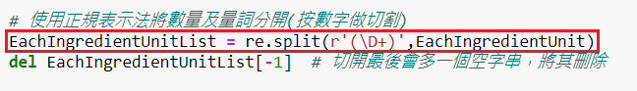
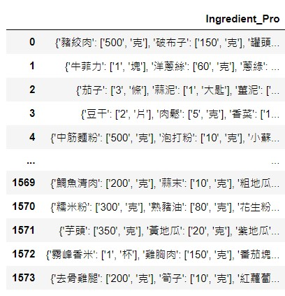

主講人：劉芳妤
資料清洗
1
全形轉半形
2
漢字數字轉阿拉伯數字
3
數量統一
4
數量及單位切割
5
空值填補
6
同義詞&用量轉換表
專題介紹
圖像辨識
資料爬蟲
資料清洗
環境建置
功能呈現
未來展望
專題介紹
資料分析

Slide 35

主講人：劉芳妤
資料清洗
1
全形轉半形
2
漢字數字轉阿拉伯數字
進行數量及量詞的空值填補
3
數量統一
4
數量及單位切割
5
空值填補
6
同義詞&用量轉換表
專題介紹
圖像辨識
資料爬蟲
資料清洗
環境建置
功能呈現
未來展望
專題介紹
資料分析

Slide 36


主講人：劉芳妤
資料清洗
1
食材
用量單位
全形轉半形
2
漢字數字轉阿拉伯數字
3
數量統一
4
數量及單位切割
5
空值填補
6
同義詞&用量轉換表
專題介紹
圖像辨識
資料爬蟲
資料清洗
環境建置
功能呈現
未來展望
專題介紹
資料分析

Slide 37


主講人：劉芳妤
資料整合
挑出15種常見營養素
成功取得每份食譜營養素
專題介紹
圖像辨識
資料爬蟲
資料清洗
環境建置
功能呈現
未來展望
專題介紹
資料分析

Slide 38
資料分析
主講人：劉芳妤/張子賢

Slide 39
主講人：劉芳妤
食譜分群－ K-means
食譜代表字分群
目標：依據每篇食譜的介紹文，取得排名前三的詞做為這篇食譜的代表字，並以此為特徵分群。
營養素分群
目標：依據每篇食譜的營養素做分群，將含有相似營養素的食譜分成一群
專題介紹
圖像辨識
資料爬蟲
資料清洗
資料分析
環境建置
功能呈現
未來展望
專題介紹

Slide 40

主講人：劉芳妤
食譜分群－依據食譜代表字
套用
自訂義字典、停用字典
依TF-IDF
算出權重
取前三高
建模
將所有詞
轉換成向量
02
03
04
05
使用
K-means分群
去除特殊符號、英文、數字
01
06
食譜介紹文
專題介紹
圖像辨識
資料爬蟲
資料清洗
資料分析
環境建置
功能呈現
未來展望
專題介紹

Slide 41

主講人：劉芳妤
食譜分群－依據食譜代表字
1
去除特殊符號、英文、數字
秋葵正當季，適逢中秋節（烤肉節）腳步漸漸接近，
來道『烤味增秋葵透抽』吧！\n簡單備料，有彈性...
2
套用自訂義字典、停用字典
3
建模
4
依TFIDF算出詞的權重，取前三高的詞
5
將所有特徵轉換成向量
6
秋葵正當季適逢中秋節烤肉節腳步漸漸接近來道烤味增秋葵透抽吧簡單備料有彈性的透抽配上脆脆的秋葵...
使用K-means分群
專題介紹
圖像辨識
資料爬蟲
資料清洗
資料分析
環境建置
功能呈現
未來展望
專題介紹

Slide 42

主講人：劉芳妤
食譜分群－依據食譜代表字
1
去除特殊符號、英文、數字
2
套用自訂義字典、停用字典
3
建模
4
依TFIDF算出詞的權重，取前三高的詞
秋葵 正當 季 適逢 中秋節 烤肉 節 腳步 漸漸 接近 來道 烤味增 秋葵 透抽 備料 彈性 透抽 配上 脆脆 秋葵 清爽…
5
將所有特徵轉換成向量
6
使用K-means分群
專題介紹
圖像辨識
資料爬蟲
資料清洗
資料分析
環境建置
功能呈現
未來展望
專題介紹

Slide 43



主講人：劉芳妤
食譜分群－依據食譜代表字
1
去除特殊符號、英文、數字
2
套用自訂義字典、停用字典
3
建模
4
依TFIDF算出詞的權重，取前三高的詞
5
將所有特徵轉換成向量
6
使用K-means分群
專題介紹
圖像辨識
資料爬蟲
資料清洗
資料分析
環境建置
功能呈現
未來展望
專題介紹

Slide 44


主講人：劉芳妤
食譜分群－依據食譜代表字
1
去除特殊符號、英文、數字
2
套用自訂義字典、停用字典
3
建模
4
依TFIDF算出詞的權重，取前三高的詞
5
將所有特徵轉換成向量
6
使用K-means分群
專題介紹
圖像辨識
資料爬蟲
資料清洗
資料分析
環境建置
功能呈現
未來展望
專題介紹

Slide 45



主講人：劉芳妤
食譜分群－依據食譜代表字
1
去除特殊符號、英文、數字
2
套用自訂義字典、停用字典
3
建模
4
依TFIDF算出詞的權重，取前三高的詞
5
將所有特徵轉換成向量
6
使用K-means分群
手肘法：
看不出明確拐點
嘗試分成三群 效果不佳
專題介紹
圖像辨識
資料爬蟲
資料清洗
資料分析
環境建置
功能呈現
未來展望
專題介紹

Slide 46


主講人：劉芳妤
食譜分群－依據營養素
特徵：15種營養素
分5群較符合
需人工辨識標籤
手肘法：明顯拐點
專題介紹
圖像辨識
資料爬蟲
資料清洗
資料分析
環境建置
功能呈現
未來展望
專題介紹

Slide 47


主講人：劉芳妤
食譜分群－依據營養素
PCA降維
t-SEN降維
先降維減少特徵
再分群
分群結果不理想
過度集中於某一群
分群效果明顯
專題介紹
圖像辨識
資料爬蟲
資料清洗
資料分析
環境建置
功能呈現
未來展望
專題介紹

Slide 48
主講人：劉芳妤
食譜分群－依據營養素
增肌減脂
美白
提神醒腦
消除疲勞
護眼
高蛋白質
雞肉、雞蛋、牛奶
維生素A
海產、菠菜、胡蘿蔔
維生素C、維生素E
蕃茄、酪梨、花椰菜
鈣、鎂、菸鹼酸
香菇、起司、海帶、紫菜
維生素B
牛肉、豬肉、魚肉、甘藍菜
專題介紹
圖像辨識
資料爬蟲
資料清洗
資料分析
環境建置
功能呈現
未來展望
專題介紹

Slide 49






主講人：張子賢
推薦流程
比對兩邊共同食譜
並搭配風格取出5筆
挑出符合食材的食譜
取得食材名稱
推薦5筆食譜
若不足，則依據
符合食材的食譜+風格篩選
再依按讚+瀏覽數較高的補足
推薦模型
取得分數前幾名食譜
專題介紹
圖像辨識
資料爬蟲
資料清洗
資料分析
環境建置
功能呈現
未來展望
專題介紹
Notes:
接下來針對另一個”關鍵字推薦”的功能，我們採用協同過濾來推薦，這是我們的流程概念
**首先 取得使用者想要搜尋的食材名稱後 我們會分兩的步驟同時進行
一邊去 mySQL挑出符合食材名稱的食譜
另一邊去協同過濾的model裡 取得針對這位使用者 前幾名高分的食譜名單
**接下來 會去綜合兩邊的資訊取出共同食譜 並搭配使用者喜好的風格取出5筆
**若是結果不足5， 會依據 符合食材的食譜+風格篩選 ，再依按讚+瀏覽數較高的補足

Slide 50






主講人：張子賢
推薦模型 - ALS
取得使用者對食譜的評分
3 | ? | 5 | ? | 4
? | 2 | ? | 3 | ?
? | 3 | ? | 5 | ?
1 | ? | 4 | ? | 5
4 | 1 | ? | 2 | ?
專題介紹
圖像辨識
資料爬蟲
資料清洗
資料分析
環境建置
功能呈現
未來展望
專題介紹
Notes:
推薦模型的部份我們使用了Spark MLlib 裡的ALS模型
ALS是透過最小 二乘法求解的一個協同過濾演算法
我們的評分矩陣 是透過使用者點擊食譜上的"我喜歡"按鈕次數 記錄使用者的評分

Slide 51


主講人：張子賢
模型建立 - ALS
專題介紹
圖像辨識
資料爬蟲
資料清洗
資料分析
環境建置
功能呈現
未來展望
專題介紹
Notes:
我們透過一份模擬使用者對食譜的評分資訊 去進行模型建立，
之後會根據這個模型 對使用者進行推薦

Slide 52








主講人：張子賢
ALS - 冷啟動(Cold Start)處理
新使用者並未建立評分資料
冷啟動 Model無法推薦
根據食譜瀏覽數+按讚數
進行推薦
ALS Model
專題介紹
圖像辨識
資料爬蟲
資料清洗
資料分析
環境建置
功能呈現
未來展望
專題介紹
Notes:
那ALS模型會碰到一個的冷啟動問題
對於剛加入的使用者，我們並沒有任何喜好的評分資訊，模型也沒有該使用者的訊息 可以做食譜推薦
所以我們解決的方式是 針對使用者一開始填寫的會員問卷 做喜好的篩選，並依照食譜的(瀏覽數+按讚數)進行推薦
以上就是ALS模型的講解

Slide 53
環境建置
主講人：張子賢

Slide 54











主講人：張子賢
環境架構
專題介紹
圖像辨識
資料爬蟲
資料清洗
資料分析
環境建置
功能呈現
未來展望
Notes:
為了讓我們的專題得以順利進行，我們在ubuntu作業系統上建立了如投影片所看到的這些的服務
這裡就由我為各位一一的作介紹

Slide 55

主講人：張子賢
Docker 容器化技術
使用docker-compose 一次啟動多個容器
設定bind_ip讓外網可以連線
專題介紹
圖像辨識
資料爬蟲
資料清洗
資料分析
環境建置
功能呈現
未來展望
Notes:
第一個是我們使用Docker-compose一次啟起來MongoDB及MySQL的服務，
主要是為了能夠存取我們所爬下來的食譜資訊
這裡碰到的問題是，在啟動MongoDB的服務時，若沒有設定Bind-IP，則會無法連線

Slide 56



主講人：張子賢
Hadoop & Spark
必須設定各台主機的IP及名稱，讓主機彼此間能夠連接
Master | woker1 | woker2
NameNode、DataNode | DataNode | DataNode
192.168.190.11 | 192.168.190.12 | 192.168.190.13
專題介紹
圖像辨識
資料爬蟲
資料清洗
資料分析
環境建置
功能呈現
未來展望
Notes:
第二個是
為了能夠分散儲存使用者資訊及使用Spark內建的ALS模型作為推薦系統，
所以我們在三台虛擬機上架設了Hadoop及Spark服務
這裡需要注意的是 我們必須進入 /etc/hosts 檔案，將各台主機的IP及名稱，用來讓主機彼此間能夠連接

Slide 57




主講人：張子賢
Kafka
專題介紹
圖像辨識
資料爬蟲
資料清洗
資料分析
環境建置
功能呈現
未來展望
Notes:
我們架設Kafka的主要目的是避免過多使用者同時使用的情況下，對資料庫造成太多的負載，並且可以暫存使用者的相關資訊，
避免當伺服器過載而掛掉時造成資料遺失
首先在Line上接收到的訊息會先傳進去Kafka，之後consume下來後會再去MYSQL進行比對，最後再傳進Kafka給Linebot接收

Slide 58

主講人：張子賢
Web Server for Webhook
公開網址、HTTPS憑證
自動產生https
部屬容易、方便測試
在本地端進行架設
專題介紹
圖像辨識
資料爬蟲
資料清洗
資料分析
環境建置
功能呈現
未來展望
Notes:
為了讓我們所架設的Web server有公開的網址以及https憑證，可以用來當LineBot Server的Webhook
所以我們使用了ngrok的服務
讓LineBot server可以將訊息傳到我們Web server 進行後續的處理

Slide 59


主講人：張子賢
遇到的問題 & 解決方法
外網無法連線問題
解決方法：
透過有固定IP的AWS建立反向代理。
Port 3306
Port 27017
Frp server
固定IP
Frp client
浮動IP
專題介紹
圖像辨識
資料爬蟲
資料清洗
資料分析
環境建置
功能呈現
未來展望
Notes:
為了讓外部網路能夠連線到伺服器內的MongoDB及MySQL方便作業，我們透過有固定IP的AWS建立了反向代理的服務

Slide 60
功能呈現
主講人：張子賢

Slide 61


主講人：張子賢
LINE Chatbot
使用頻率高
操作簡單
方便快速
專題介紹
圖像辨識
資料爬蟲
資料清洗
資料分析
環境建置
功能呈現
未來展望
環境建置
Notes:
之所以使用Line chatbot 當作使用者操作的介面 原因就在於
第一個市使用頻率高
第二個市操作簡單
第三是方便快速

Slide 62



主講人：張子賢
Line Bot驗證
建立Line Bot Server 與 Web Server驗證
進行驗證
傳送訊息
專題介紹
圖像辨識
資料爬蟲
資料清洗
資料分析
環境建置
功能呈現
未來展望
環境建置
Notes:
首先透過Linebot-sdk這個api 讓 LineBotServer與我們所架立的 WebServer做驗證，驗證完沒有問題後
LineBotServer才能將使用者的訊息傳送過來做後續的處理

Slide 63

Line使用流程圖
62
主講人：張子賢
會員資料填寫
食譜推薦
小幫手
主題推薦
關鍵字推薦
填寫
拍攝食材
輸入食材關鍵字
按鈕
資料庫
前往頁面
喜好評分

Slide 64



主講人：張子賢
基本資料填寫
填寫會員資料
讓推薦結果更符合您的喜好
2.
1.
3.
填寫好的問卷資料會存於MySQL中
專題介紹
圖像辨識
資料爬蟲
資料清洗
資料分析
環境建置
功能呈現
未來展望
環境建置
Notes:
首先我們會先請第一次加入的會員按下會員專區的按鈕，來填寫基本資料，並將資料存在MySQL資料庫
了解了使用者的習慣及喜好後，方便我們做後續食譜的推薦

Slide 65


主講人：張子賢
主題推薦
沒有想法？
來看看主題推薦吧！
1.
3.
2.
專題介紹
圖像辨識
資料爬蟲
資料清洗
資料分析
環境建置
功能呈現
未來展望
環境建置
Notes:
第二個我要講的是主題推薦
使用者可以透過主題推薦的按紐
可以推薦出我們透過K-means 所進行分群後的5大主題餐點
這裡我所示範的是按下美白之後會推薦的餐點

Slide 66



主講人：張子賢
關鍵字搜尋
2.
接收食材訊息
1.
4.
3.
食譜塞選
專題介紹
圖像辨識
資料爬蟲
資料清洗
資料分析
環境建置
功能呈現
未來展望
環境建置
Notes:
透過使用者所輸入的關鍵字以及先前所建立的喜好風格
從資料庫中抓取資料做推薦

Slide 67


主講人：張子賢
拍攝食材搜尋
2.
接收圖片訊息
1.
4.
3.
圖片辨識
專題介紹
圖像辨識
資料爬蟲
資料清洗
資料分析
環境建置
功能呈現
未來展望
環境建置
Notes:
我們接收使用者所傳送的食材照片後將照片餵給Model進行辨認，並將辨認後的結果回傳再進行食譜推薦

Slide 68





主講人：張子賢
蒐集使用者資訊
1.
紀錄使用者喜好
3.
推薦使用者食譜
2.
自動化 上傳至HDFS及模型訓練
專題介紹
圖像辨識
資料爬蟲
資料清洗
資料分析
環境建置
功能呈現
未來展望
環境建置
Notes:
最後當我們推薦給使用者食譜後，使用者可以對食譜進行評分
我們會將使用者的評分資訊儲存，並設定排程將資訊上傳至Hadoop-HDFS上，再進行自動化的訓練我們的ALS模型，
以便下次推薦出使用者喜好的食譜。

Slide 69

主講人：張子賢
影片Demo -- line_demo.mp4檔案
專題介紹
圖像辨識
資料爬蟲
資料清洗
資料分析
環境建置
功能呈現
未來展望
環境建置

Slide 70
未來展望
主講人：張子賢

Slide 71


主講人：張子賢
未來展望
1. 食材價格查詢：
以歷史價格推測現在是否為合適的購買價格。
2. 提供使用者周遭可以購買食材的商店位置
專題介紹
圖像辨識
資料爬蟲
資料清洗
資料分析
環境建置
功能呈現
未來展望
環境建置
功能呈現
Notes:
爬取農委會歷史菜價資料，分析說是在高點還是低點 傳送給使用者作參考
結合 Google map API

Slide 72
THANK
YOU

